Slide 1

Clase 13 :
Sistema de posicionamiento en CSS

Slide 2

Formas de posicionamiento

Slide 3
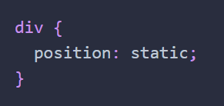
Posicionamiento Normal
Cada elemento en bloque aparece en una línea nueva haciendo que el resto del contenido baje como se espera. Este es el comportamiento por default
Para establecer el posicionamiento de los elementos utilizamos la propiedad position
Si queremos que un elemento se comporte de manera normal no tenemos que agregar ninguna propiedad ya que como dijimos es la forma default
En caso de tener que establecer que un elemento tiene que volver a tener posición normal utilizamos el valor static

Slide 4
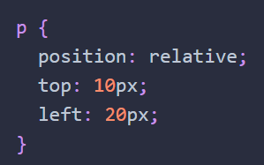
Posicionamiento Relativo
Esta opción hace que un elemento ocupe el lugar que ocuparía en el flow regular (normal) pero nos da la opción de mover su posición con valores de top, left, right y bottoom.
Para establecer que un elemento se posiciona de manera relativa tenemos que setear el valor de la propiedad position en relative
Podemos decir que del lugar donde esta el elemento lo podemos mover en distintas direcciones pero siempre relativo al lugar que ocupa.
El resto de los elementos ocupa su lugar normal
Los valores top, left, right y bottom aceptan una unidad de medida que puede ser pixeles u otros valores de los vistos

Slide 5
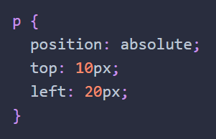
Posicionamiento absoluto
Con este posicionamiento podemos establecer la posición absoluta que queremos que ocupe un elemento en realación a su contenedor.
Este elemento es removido del flow normal por lo cual no afecta al resto de los elementos.
Estos elementos posicionados de manera absoluta son scrolleados acompañando el scroll del usuario.

Slide 6
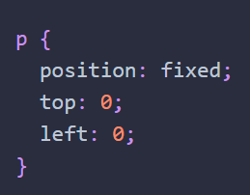
Posicionamiento Fixed
Este posicionamiento es similar al absoluto pero en lugar de ser posicionado de forma absoluta al elemento padre lo hace en relación al browser, es decir que este elemento se posiciona usando las coordenadas del browser y no del elemento padre.
El resto de los elementos siguen funcionando de la misma forma, es decir que hacen como si este elemento fixed no existiera.

Slide 7
Sistema de coordenadas

Slide 8
Sistema de Coordenadas en CSS
El sistema de coordenadas en CSS permite posicionar elementos en relación con otros o con su contenedor.
Para que estos valores tengan efecto, es necesario que el elemento esté posicionado con alguna de estas propiedades: relative, absolute, fixed, o sticky.
A continuación, exploramos cada propiedad del sistema de coordenadas:

Slide 9

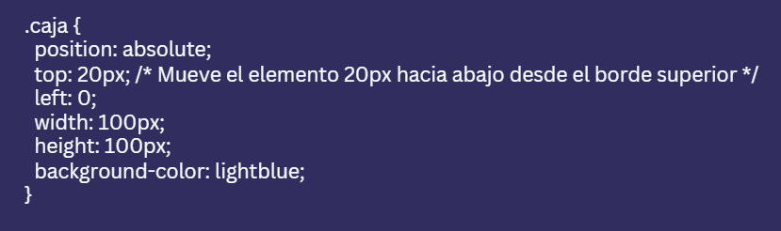
1. top:
Define la distancia entre el borde superior del elemento y el borde superior de su contenedor.

Slide 10
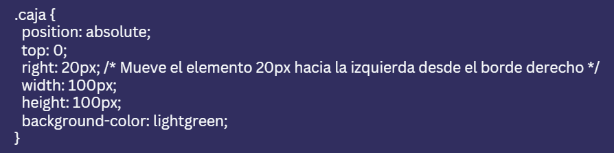
2. right:
Define la distancia entre el borde derecho del elemento y el borde derecho de su contenedor.

Slide 11
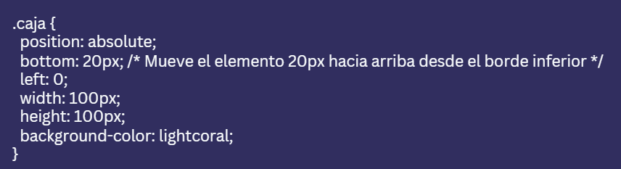
3. bottom:
Define la distancia entre el borde inferior del elemento y el borde inferior de su contenedor.

Slide 12
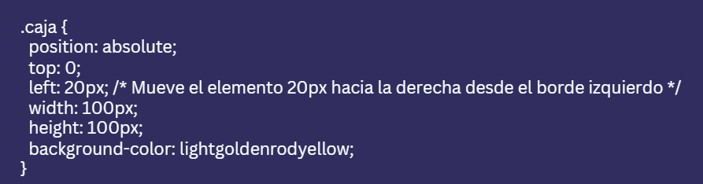
4. left:
Define la distancia entre el borde izquierdo del elemento y el borde izquierdo de su contenedor.

Slide 13
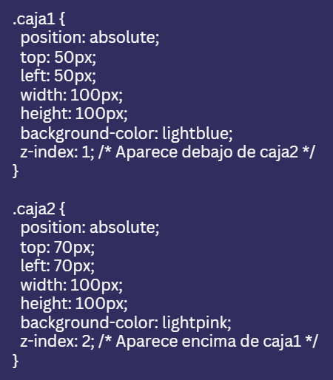

5. z-index:
Controla el orden de apilamiento de los elementos.
Un valor mayor hace que el elemento se muestre por encima de otros con valores más bajos.
Solo funciona en elementos con una posición distinta a static.

Slide 14
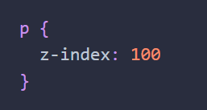
5. z-index - Continuación
Al cambiar la forma en que se comportan o posicionan los elementos podemos controlar el nivel de profundidad que utiliza cada uno utilizando la propiedad z-index, es decir que si dos elementos estan posicionados en el mismo lugar podemos hacer que uno se vea arriba del otro aumentando el nivel de z-index.
Por ejemplo si tengo 2 elementos en la misma posición fixed puedo cambiar el nivel de uno a z-index:1 y el otro a z-index:2 y de esta forma hacer que el que tiene mayor nivel de z-index se vea arriba de todo.

Slide 15
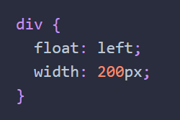
Elementos Flotantes
Podemos establecer que un elemento flote hacia la izquierda o derecha de un elemento, el resto de los elementos se posicionan al costado de dicho elemento.
Utilizamos la propiedad float y los valores left (izquierda) o right (derecha)
Al utilizar elementos flotando conviene establecer un width

Slide 16
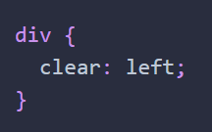
Elementos Flotantes – Continuación
Al tener elementos flotando el resto de los elementos se van a posicionar al costado del elemento flotante
Si queremos que los elementos vuelvan a tener el flow normal podemos utilizar la propiedad clear que acepta los valores left, rigth o both
Por medio de esta propiedad establecemos que no queremos tener elementos flotantes a la izquierda, derecha o ninguno de los dos
En este ejemplo el div no va a tener a nadie flotando a su izquierda y se recupera el flow normal de los elementos

Slide 17
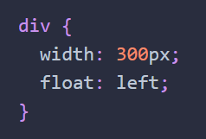
Elementos Flotantes – Continuación
Podríamos tener 3 secciones que estén flotando para hacer una parte del sitio en 3 columnas

Slide 18
Elementos Flotantes – Continuación
Podemos aprender más en el sitio de http://es.learnlayout.com
Otra buena fuente es Learn CSS Positioning in Ten Steps (inglés pero se entiende)
Actualmente se piensa el diseño web como si fuera imprenta (o los diarios) y existe el concepto de grilla
- Podemos ver el sitio de 960.gs que tiene buenos ejemplos
- Básicamente la página se divide en pequeñas secciones donde el ancho máximo es 960px
- Tenemos máximo 12 columnas
- Si queremos usar toda una sección utilizamos las 12 columnas
- Si queremos utilizar 2 columnas donde una es más grande y la otra más chica podemos elegir una columna de 4 espacios y otra de 8
- Si queremos hacer una página de 2 lados nada más y ocupar la mitad para cada sección podemos hacer dos columnas de 6 y 6
- En caso de querer hacer una página a 3 columnas podríamos dividirlo en 3 secciones de 4 columnas cada una
- Lo importante es que la sumatoria de columnas de 12 como máximo
- Como vemos se pueden utilizar muchas opciones y la grilla nos abstrae de la forma de crear todo esto
Algunos sistemas de grillas son más flexibles
Se pueden conseguir grillas de 16 columnas
Boostrap también trae su propio sistema de grilla
Foundation también: grillas

Slide 19

Veamos un ejemplo de
este tema

Slide 20
Posicionamiento con ejemplos

Slide 21
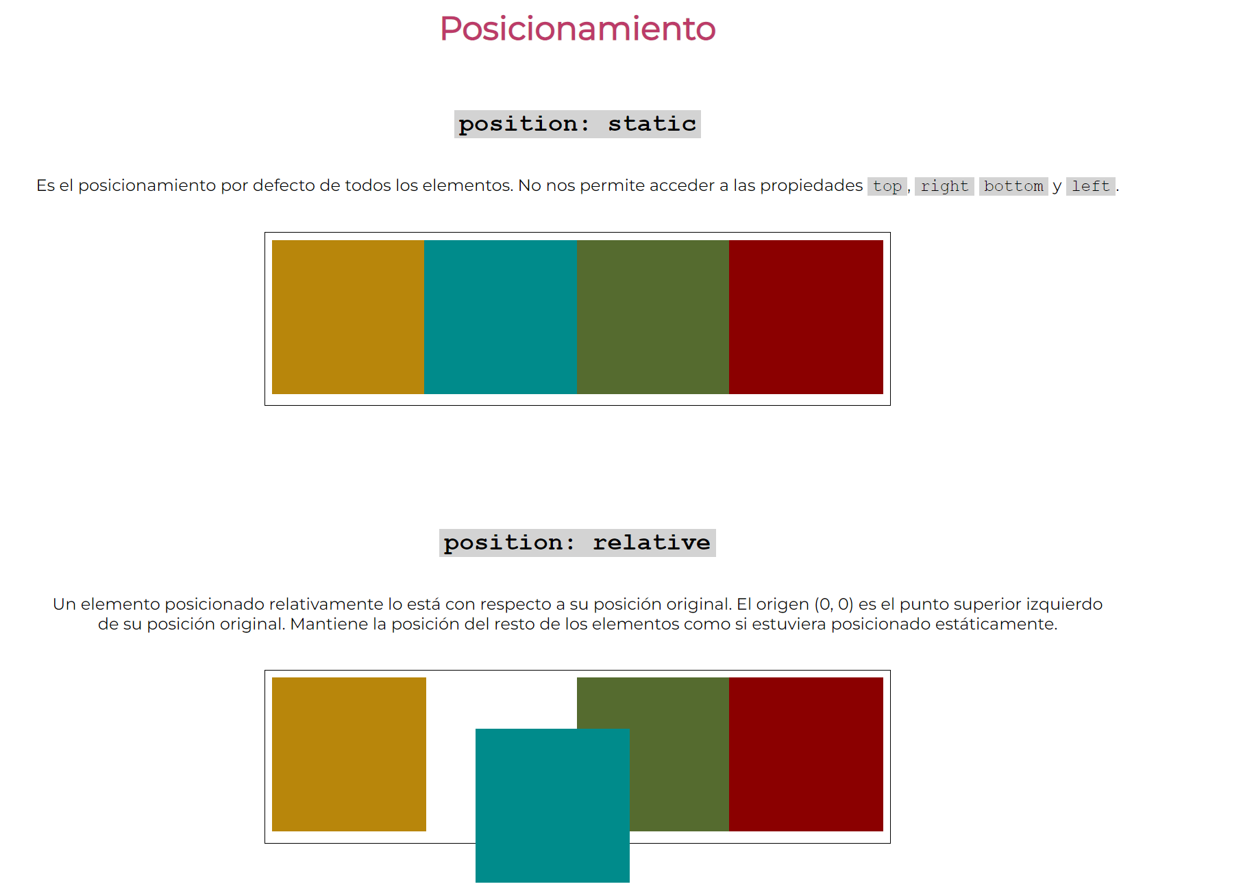
Veamos ahora todo lo que vimos en clase con ejemplos visuales
https://ada7matm.github.io/pages/position.html

Slide 22
Mas Contenido de Posicionamiento

Slide 23
Contenido de Lectura:
Posición – MDN
Entendiendo la propiedad z-index - MDN
En Ingles:
Posicionamiento explicado visualmente
Referencia de posicionamiento

Slide 24

Ahora es momento
de aplicar lo aprendido en clase

Slide 25
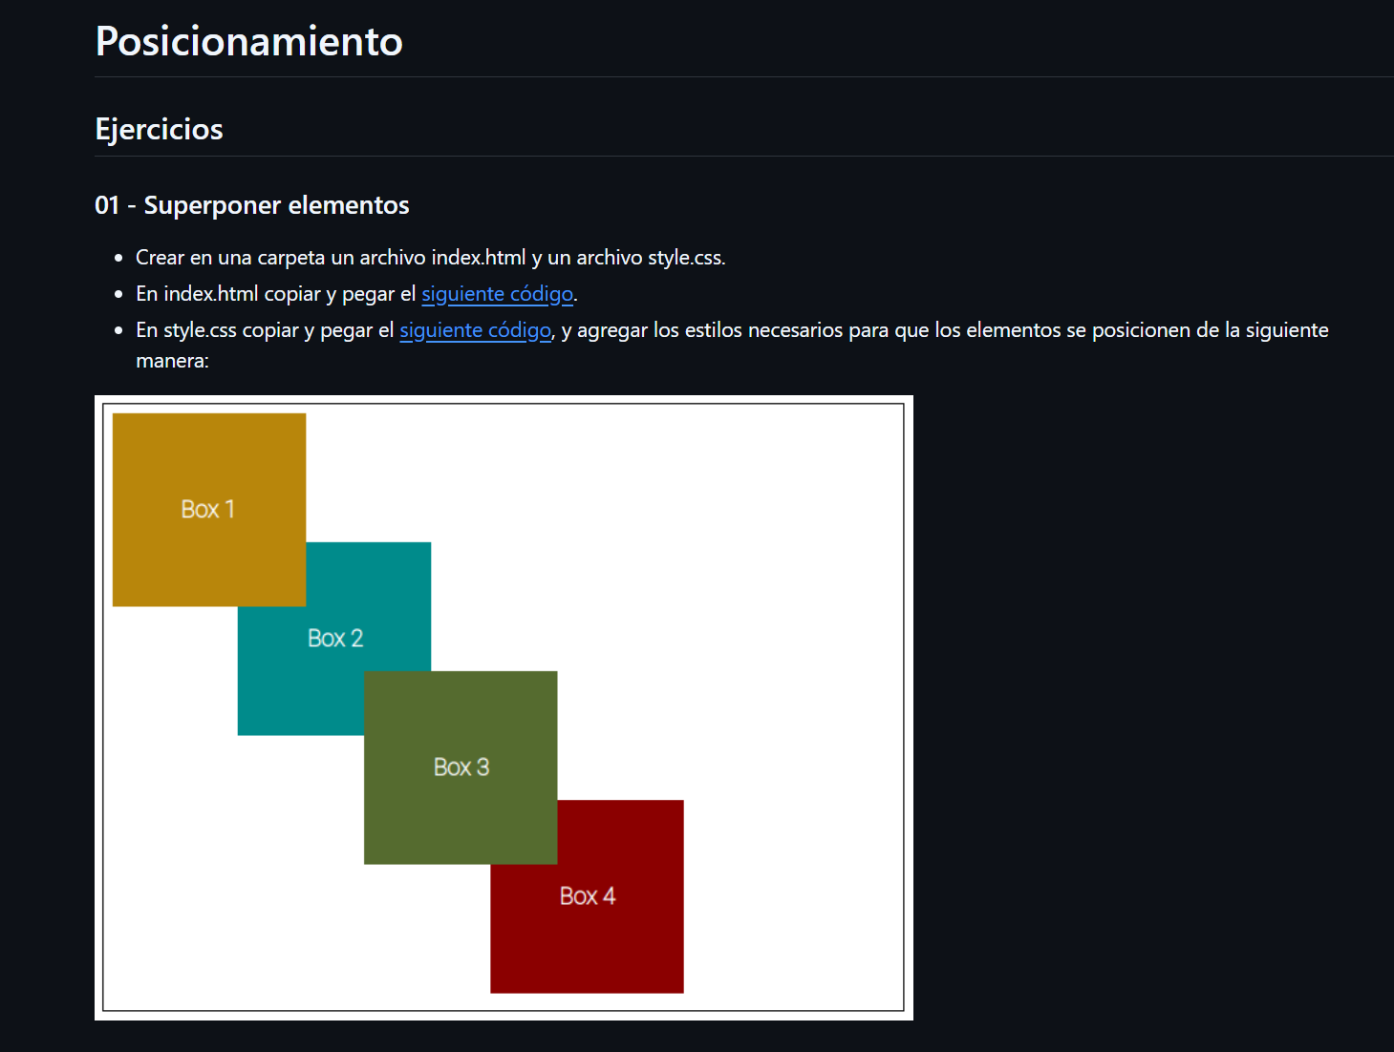
Ejercitación
https://github.com/Ada-IT/ejercicios-frontend/tree/master/modulo-2/ejercicios/posicionamiento

